Slide 1






积云教育
www.usian.cn

Slide 2
H5·第5单元
主讲人：袁少鹏
www.usian.cn

Slide 3

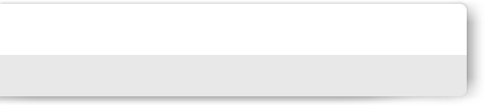

目录介绍
01
学习目标
02
内容
03
总结回顾
04
练习
www.usian.cn

Slide 4
学习目标
1.1知识目标
1、路由模块
www.usian.cn

Slide 5
一、 路由
AngularJS 路由允许我们通过不同的 URL 访问不同的内容。
通过 AngularJS 可以实现多视图的单页Web应用（single page web application，SPA）。
通常我们的URL形式为 http://runoob.com/first/page，但在单页Web应用中 AngularJS 通过 # + 标记 实现，例如：
http://runoob.com/#/first http://runoob.com/#/second http://runoob.com/#/third当我们点击以上的任意一个链接时，向服务端请的地址都是一样的 (http://runoob.com/)。 因为 # 号之后的内容在向服务端请求时会被浏览器忽略掉。 所以我们就需要在客户端实现 # 号后面内容的功能实现。 AngularJS 路由 就通过 # + 标记 帮助我们区分不同的逻辑页面并将不同的页面绑定到对应的控制器上。
www.usian.cn

Slide 6
二、SPA
SPA： singleton page application 整个应有值需要给用户呈现一个页面，然后切换这个页面下的内容，实现整个应用 那么我是如何做到在一个html文件中展示多个页面呢？
参考百度百科中的页面展示，切换可视窗口的内容是通过锚点进行的。那么在SPA应用程序中也是通过改变锚点来改变可视区域的页面的。 画图解释 SPA中是如何通过改变锚点切花页面来完成整个App。
www.usian.cn

Slide 7


三、 ui-router
angular-ui-router是angular框架中使用最广的ui插件。 ### 如何使用angular-ui-router来进行页面切换
www.usian.cn

Slide 8
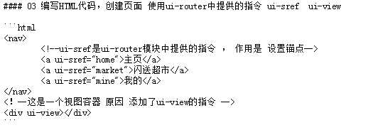
三、 ui-router
www.usian.cn

Slide 9
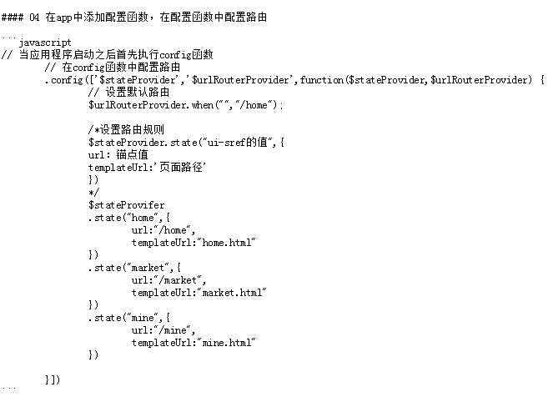
三、 ui-router
www.usian.cn

Slide 10
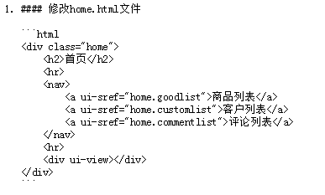
四、 二级路由
在子页面显示出来以后，内部也可能会出现多个子页面，那么就需要创建二级路由
www.usian.cn

Slide 11
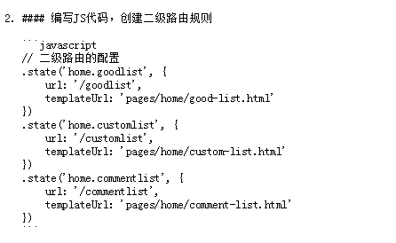
四、 二级路由
www.usian.cn

Slide 12
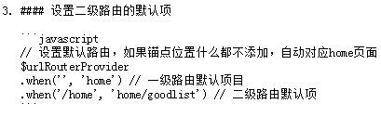
四、 二级路由
www.usian.cn

Slide 13
五、 通过路由传参
1. 添加详情页面state的路由
javascript .state('detail',
{ url: '/detail:id', // 冒号后面跟参数名
templateUrl: 'pages/home/detail.html',
controller: function ($scope, $stateParams) { console.log($stateParams);
}
})
www.usian.cn

Slide 14
五、 通过路由传参
2. 路由跳转传值方式1 直接在HTML中，通过`ui-sref`也可以实现页面的跳转
html <li ng-repeat="item in data" ui-sref="detail({ id: + " item.id " + })"> <img ng-src="{{ item.img }}" alt="">
<p>{{ item.name }}</p>
</li>
www.usian.cn

Slide 15
五、 通过路由传参
路由跳转传值方式2 在控制器中，注入`$state`服务，进行页面的跳转并传参
javascript $scope.showDetail = function () { // 获取当前对应的数据 console.log(this.item); // 使用$state进行路由的跳转，并传递数据 $state.go('detail', { id: this.item.id });
};
www.usian.cn

Slide 16
五、 通过路由传参
3. 参数的接收 `$stateParams`内置服务负责接收数据 javascript .state('detail',
{ url: '/detail/:id', templateUrl: 'pages/home/detail.html',
controller: function ($scope, $stateParams) { console.log($stateParams.id); }
}
)
www.usian.cn

Slide 17
五、 通过路由传参
4. 页面的回调
`history.back()
html <button type="button" name="button" onclick="history.back()">
返回
</button>
www.usian.cn

Slide 18
THANKS
www.usian.cn
本课程版权归积云教育独家所有
未经书面同意私自录制、转载等行为均属违法行为
积云教育将保留所有追责权利

